Slide 1


TIRA DÚVIDAS
BLOCO K
INICIAREMOS ÀS 10:05!
Palestrante: Fernando Henrique
Apoio: Alan Mateus, Cassio Xavier
e Erickson Fernandes
2023 / Janeiro
mês

Slide 2
AGENDA
1
O que é o Bloco K?
2
Um pouco sobre os Registros do Bloco K
3
Bloco K 2023 – O que muda em relação ao Layout e a forma de parametrizar o Protheus?
4
Cenários de Dúvidas mais comuns sobre o Bloco K
5
Espaço para dúvidas
6
Encerramento do Evento

Slide 3
01
O que é o Bloco K?

Slide 4
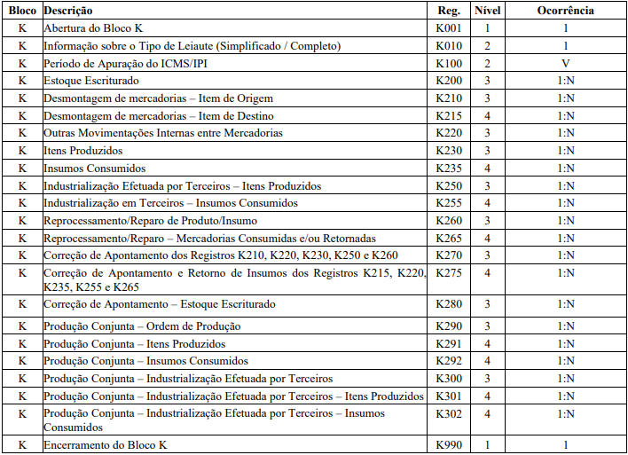
O QUE É O BLOCO K?
Este bloco se destina a prestar informações mensais de produção e respectivo consumo de insumos bem como do
estoque escriturado.
O Bloco K divide-se nos seguintes registros
Extraído de: Guia Prático EFD ICMS IPI versão 3.1.2
Link para Download:
http://sped.rfb.gov.br/arquivo/show/7127

Slide 5
02
Um pouco sobre os principais Registros do Bloco K

Slide 6
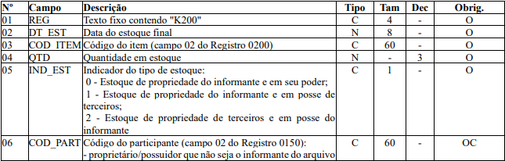
PRINCIPAIS REGISTROS DO BLOCO K
REGISTRO K200
Este registro tem o objetivo de informar o estoque final do período de apuração.
Para maiores detalhes sobre o Registro K200, consulte nosso TDN:
https://tdn.totvs.com/display/public/PROT/Registro+K200%3A+Estoque+Escriturado
Ele é dividido em 3 indicações de Estoque
0 – Estoque Próprio da empresa informante do SPED
1 – Estoque da empresa informante do SPED porém EM posse de terceiros
2 – Estoque DE terceiros em posse da empresa informante do SPED.

Slide 7
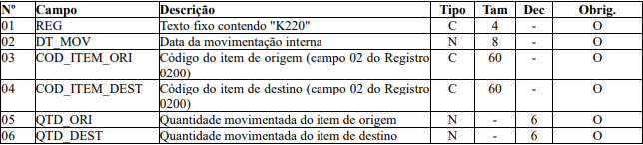
PRINCIPAIS REGISTROS DO BLOCO K
REGISTRO K220
Este registro informa a movimentação interna entre mercadorias
Rotina do Protheus envolvida com o K220:
MATA261 – Transferência de Produtos Modelo ll (caso os produtos de Origem e Destino sejam diferentes)
Para maiores detalhes sobre o Registro K220, consulte nosso TDN:
https://tdn.totvs.com/pages/releaseview.action?pageId=259560142

Slide 8

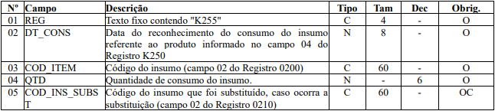
PRINCIPAIS REGISTROS DO BLOCO K
REGISTROS K250 E K255
O Reg. K250 informa os produtos que foram industrializados por terceiros por encomenda e sua quantidade.
O Reg. K255 informa a quantidade do insumo que foi remetido para ser industrializado em terceiro
K250
K250
Para maiores detalhes e entendimento do processo que gera os Registros K250 e K255, consulte nosso TDN:
https://tdn.totvs.com/pages/releaseview.action?pageId=259560200

Slide 9
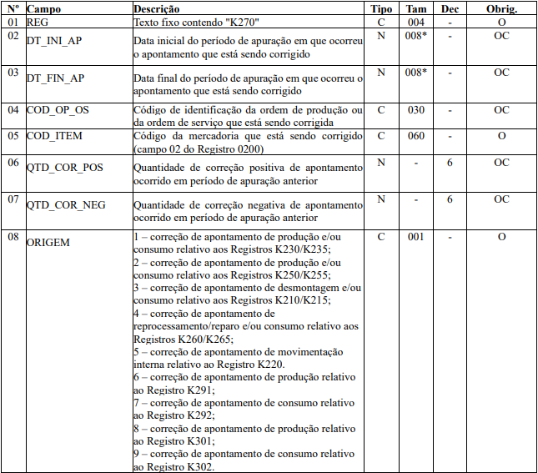
PRINCIPAIS REGISTROS DO BLOCO K
REGISTROS K270 E K275
O Registro K270 tem o objetivo de escriturar correção de apontamento de período de apuração anterior. Tanto para o
item pai (descrito no K270), quanto para o item filho (K275)
Este processo consiste em cenários como os exemplos abaixo:
Apontamento de Produção em um mês e estorno no mês seguinte;
Transferência de Produtos em um mês e estorno no mês seguinte;
Desmontagem de Produtos em um mês e estorno no mês seguinte.
Para maiores detalhes sobre a geração dos Registros K270 e K275, consulte nosso TDN:
https://tdn.totvs.com/pages/releaseview.action?pageId=259560564

Slide 10
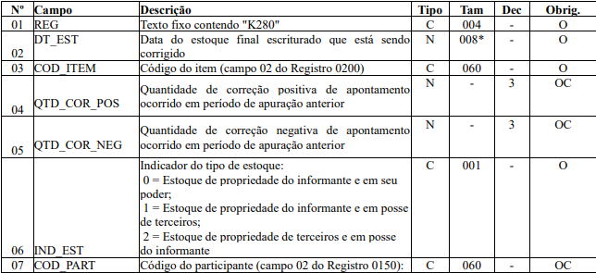
PRINCIPAIS REGISTROS DO BLOCO K
REGISTRO K280
O Registro K280 escritura quanto foi o apontamento de correção do produto em relação ao período apuração anterior no
Registro K200.
Para maiores detalhes sobre a geração do Registro K280 consulte nosso TDN:
https://tdn.totvs.com/pages/releaseview.action?pageId=259560569
IMPORTANTE: A rotina de Inventário do Protheus (MATA270/MATA340) não tem impacto algum sobre a geração deste registro.
O K280 apenas gera, de acordo com o apontamento do K270/K275, a diferença de saldo o SPED em relação ao K200 do mês anterior.

Slide 11
03
Bloco K – Leiaute 2023
O que muda em relação ao Layout e qual a forma de parametrizar o Protheus?

Slide 12
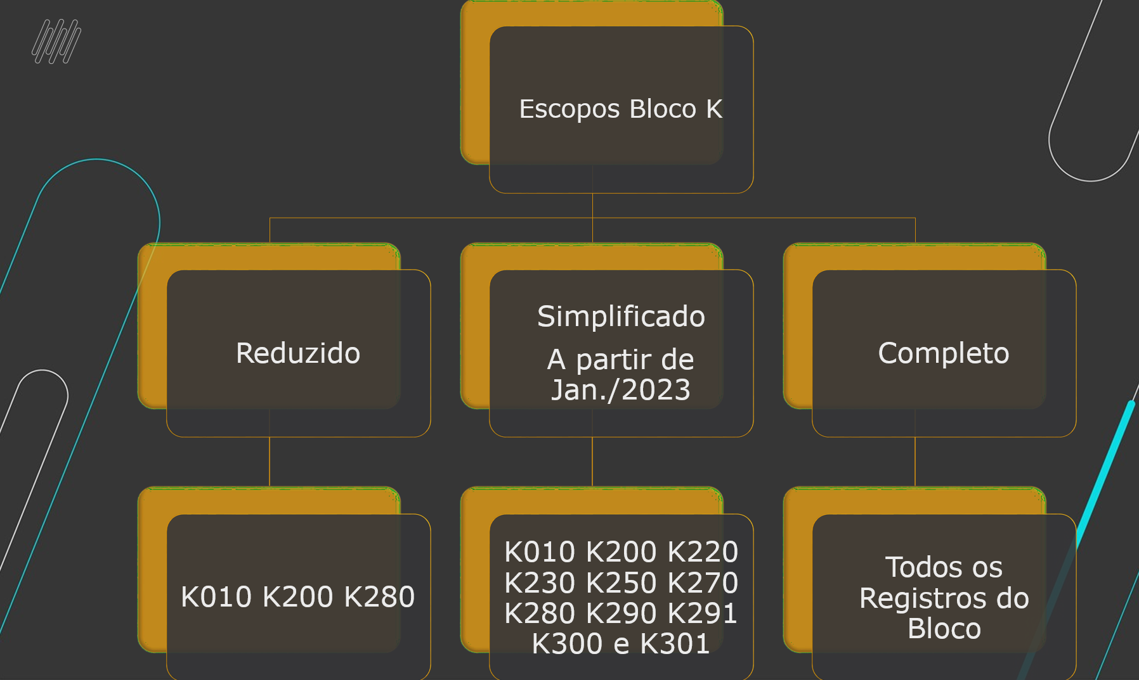
ESCOPOS BLOCO K 2023
ESTRUTURA DO BLOCO K EM CADA ESCOPO
Detalhamentos no boletim: https://tdn.totvs.com/pages/releaseview.action?pageId=727365029

Slide 13
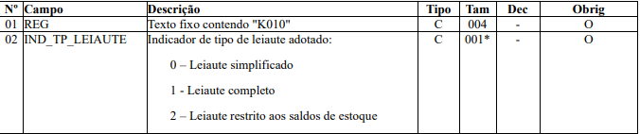

ESCOPOS BLOCO K 2023
COMO SABER SE MEU SPED ESTÁ NO LAYOUT CORRETO?
A informação do Layout do SPED será declarada no Registro K010 - Informação sobre o Tipo de Leiaute (Simplificado / Completo)
Exemplo abaixo quando o usuário gerou o Leiaute Completo:

Slide 14
ESCOPOS BLOCO K 2023
REQUISITOS PARA GERAÇÃO DO BLOCO K 2023
O Ambiente precisa estar atualizado com as Expedições Contínuas de:
Módulo de Estoque/Custos;
Módulo de Fiscal – Arquivos Magnéticos;
Módulo de Manufatura (caso a empresa faça uso e entregue registros do Bloco K provenientes de Produções).
A Empresa deve avaliar internamente qual o Escopo irá gerar para o Bloco K de acordo com seu enquadramento
O Protheus dispõe das seguintes opções de acordo com a Legislação:
Leiaute Simplificado;
Leiaute Completo;
Leiaute Restrito aos Saldos de Estoque
Veja nosso Webinar ministrado sobre o Leiaute do Bloco K do ponto de vista legislativo:
https://www.youtube.com/watch?v=OMh_i8-f0W0&list=PLXa8l0dq5zRkxpHqPKL7ZVYHt3urJ9VeM&index=8

Slide 15
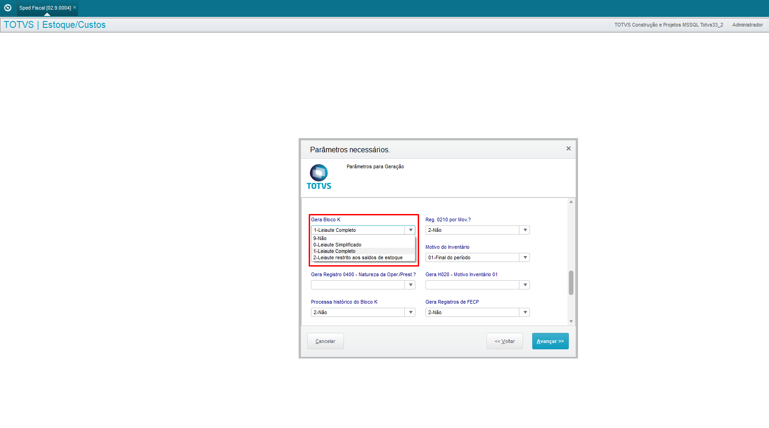
ESCOPOS BLOCO K 2023
PARAMETRIZAÇÃO NO PROTHEUS

Slide 16
04
Cenários e erros mais comuns sobre o Bloco K

Slide 17
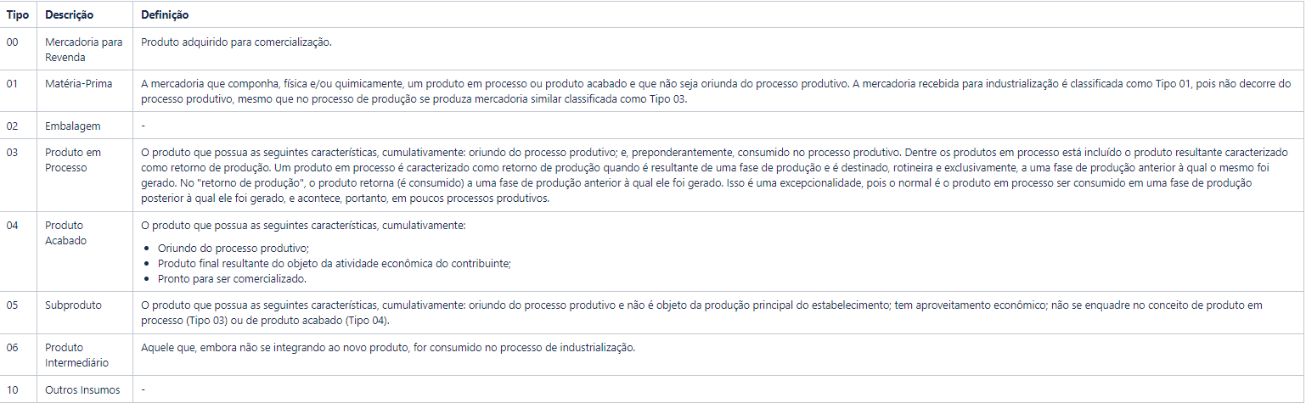
CENARIOS DE DÚVIDAS COMUNS DO BLOCO K
TRATAMENTO DE TIPOS DE PRODUTOS NO BLOCO K
No Bloco K são tratados os tipos de produto 00, 01, 02, 03, 04, 05, 06 e 10.
Conforme definição da Receita Federal, temos os seguintes conceitos para estes tipos de produtos:

Slide 18
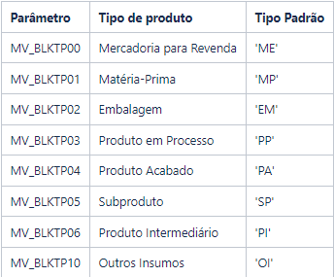
CENARIOS DE DÚVIDAS COMUNS DO BLOCO K
COMO O PROTHEUS TRATA OS TIPOS ?
Observações
Os tipos padrões são considerados no Bloco K como um todo
Cada Registro do Bloco K valida determinados tipos de produtos (recomendável sempre consultar na Documentação de TDN do Registro) Exemplo: Registro K250 considera apenas tipos 03 (PP) e 04 (PA).
No ambiente padrão, todos os parâmetros MV_BLKTP** estão em branco. Porém o valor default é o contido na coluna “Tipo Padrão”
Caso queira adicionar outro tipo além do Tipo Padrão, basta efetuar conforme exemplos abaixo (sempre com aspas simples): MV_BLKTP00 = ‘ME’, ‘XX’ MV_BLKTP05 = ‘SP’, ‘XX’
É possível também substituir um tipo padrão por outro tipo. Exemplo: MV_BLKTP02 = ‘MC’ (neste cenário o tipo padrão ‘EM’ será substituído pelos produtos do tipo ‘MC’. Ou seja, para o SPED, o Tipo 02 = MC

Slide 19
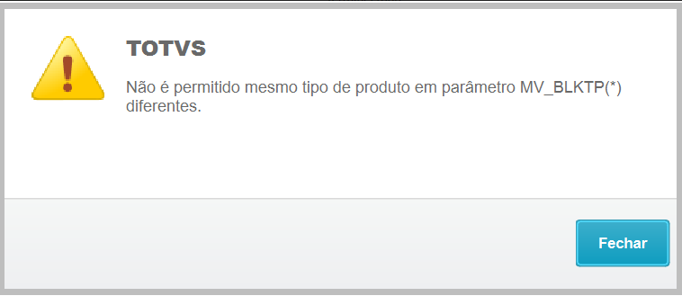
CENARIOS DE DÚVIDAS COMUNS DO BLOCO K
1° CENÁRIO COMUM – Não permitido mesmo Tipo em mais de um MV_BLKTP(*)
Esta mensagem é apresentada quando um Tipo de Produto está declarado em mais de um parâmetro MV_BLKTP(*). Essa alteração foi realizada
pois foi identificada inconsistência quando existia essa condição. Veja exemplo abaixo:
MV_BLKTP03 = ‘PP’, ‘PI’
MV_BLKTP06 = vazio
Desta forma, será apresentado o alerta acima, pois como o parâmetro MV_BLKTP06 guarda no seu Default o tipo PI, e ele também está declara-
do no parâmetro MV_BLKTP03, o SPED não vai aceitar que PI seja tipo 03 e 06 ao mesmo tempo.
SOLUÇÃO: Para solucionar este problema, o usuário teria 2 possibilidades:
1° - Definir no parâmetro MV_BLKTP06 outro tipo para que desconsidere o Padrão. Ex: MV_BLKTP06 = ‘KT’
2° - Remover o tipo ‘PI’ do parâmetro MV_BLKTP03

Slide 20
CENARIOS DE DÚVIDAS COMUNS DO BLOCO K
2° CENÁRIO COMUM – Produto não aparece no Bloco K
Para este cenário, os pontos a serem avaliados são:
Para o Registro do Bloco K que o produto não está aparecendo, ele realmente deveria aparecer? | Exemplo: O Registro K250 (Produtos Produzidos Em Terceiros) contempla apenas os tipos 03 (Produto em Processo) e 04 (Produto Acabado). Ou seja, se o produto deste processo for de um tipo diferente, ou não estiver declarado no parâmetro MV_BLKTP03 ou MV_BLKTP04, ele não aparecerá.
O Tipo do Produto é padrão do Bloco K? | É importante sempre avaliar se o tipo do produto em questão (B1_TIPO) está contemplado em um dos parâmetros MV_BLKTP(*). Caso não, é recomendável avaliar em qual tipo MV_BLKTP(*) o produto mais se enquadra. Exemplo: Produto do tipo Helicóptero (HP). Caso o B1_TIPO seja HP, será necessário declarar em um dos parâmetros MV_BLKTP(*) Exemplo: MV_BLKTP10 = ‘OI’, ‘HP’ Desta forma produtos do tipo HP aparecerão no Registro 0200 com tipo 10
O Tipo do Produto é Fantasma? | Avalie se o produto está como Fantasma (B1_FANTASM = S) no Cadastro do Produto

Slide 21
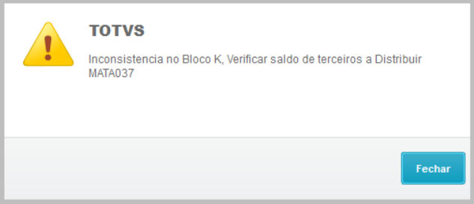
CENARIOS DE DÚVIDAS COMUNS DO BLOCO K
3° CENÁRIO COMUM – ERRO MATA037
Esse erro acontece quando, dentro do mês que está gerando o SPED, a empresa abriu Ordem de Produção (MATA650) indicando que é uma
OP para Terceiros (C2_OPTERCE = 1). Deve-se apontar na rotina MATA037 a qual(is) cliente(s) pertencem, conforme TDN abaixo:
https://tdn.totvs.com/display/public/PROT/Registro+K200%3A+Estoque+Escriturado
Seções:
Cenário: Quando um código do produto por cliente (de terceiro)
Cenário: Quando um código de produto atende a vários clientes (de terceiros)

Slide 22
CENARIOS DE DÚVIDAS COMUNS DO BLOCO K
4° CENÁRIO COMUM – K200 divergente do Saldo Final do Estoque
Muitos usuários relatam casos em que o Registro K200 está diferente do saldo final de Estoque. Muitas vezes comparan-
do com o Kardex (MATR900), Posição de Estoque (MATR260), P7 ou Saldos Iniciais (SB9).
Os cenários mapeados deste tipo de diferença são:
Envio de Remessa para terceiros com TES de saída que não atualiza estoque (F4_ESTOQUE = N)
Alteração de saldos em Base de Dados, causados por alteração manual
Rotinas customizadas ou JOB’s que influenciam na composição do saldo na hora de movimentar o produto

Slide 23
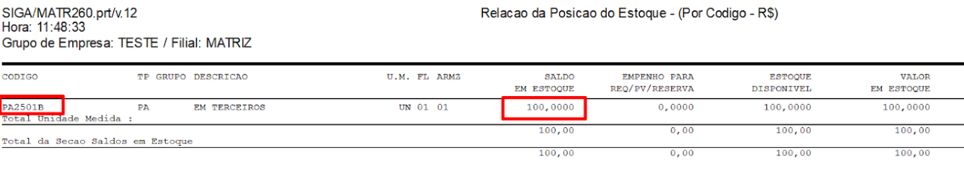
CENARIOS DE DÚVIDAS COMUNS DO BLOCO K
4° CENÁRIO COMUM – K200 divergente do Saldo Final do Estoque
Envio de Remessa para terceiros com TES de saída que não atualiza estoque (F4_ESTOQUE = N)
Em um cenário onde temos:
Código do Produto: PA2501B
Quantidade: 100
Envio de Remessa para Terceiro sem atualizar Estoque: 20
SPED (Registro K200:
Posição de Estoque (MATR260) por Movimento:

Slide 24
CENARIOS DE DÚVIDAS COMUNS DO BLOCO K
4° CENÁRIO COMUM – K200 divergente do Saldo Final do Estoque
Dicas de comparativo para Divergência do K200
Entender em qual indicador do K200 está a divergência (Estoque Próprio, Estoque Em Terceiros ou Estoque De Terceiros?)
Caso a empresa NÃO trabalhe com Poder de Terceiros, é recomendável comparar com:
  Kardex do período (MATR900);
  Posição de Estoque (MATR260).
Caso a empresa TRABALHE com Poder de Terceiros, comparar com:
  Registro de Inventário Modelo 7 (MATR460)
Dicas de parametrização do P7 para comparar os saldos DE/EM Terceiros
  Parametrizar o relatório no mesmo mês do Bloco K com as perguntas “Saldo em Processo” = Não e “Saldo em Fabricação” = Não, pois o Bloco K não valida estas informações
  Avaliar se o TES dos movimentos de terceiros atualizam ou não estoque. Se NÃO ATUALIZA ESTOQUE (F4_ESTOQUE = N) deve-se:
      Avaliar o parâmetro MV_SDTEDSN3 testando a parametrização com as opções possíveis e compará-los com o Bloco K
      Avaliar as perguntas do P7. Perguntas que omitem saldo e quantidade zerados são filtros exclusivos do P7. Porém o Bloco K não faz filtros. Logo, o usuário pode ter uma “falsa divergência”.

Slide 25
CENARIOS DE DÚVIDAS COMUNS DO BLOCO K
5° CENÁRIO COMUM – Duplicidade no Registro K200
Este cenário acontece com certa frequência, onde algum registro no K200 possui mais de uma linha com mesmo código, mesma quantidade,
mesmo indicador de estoque e mesmo participante (caso seja DE/EM terceiros)
Os cenários mapeados deste tipo de diferença são:
Quando há alguma inconsistência no Cliente/Fornecedor envolvido neste saldo (estando deletado, com código duplicado entre tabela de Clientes(SA1) e Fornecedores(SA2) ou bloqueado em seu cadastro)
Quando há inconsistências em seu registro na tabela SB6: B6_TPCF vazio, B6_CLIFOR vazio ou B6_IDENT vazio
Temos um detalhamento de cenário descrito na documentação abaixo: Cross Segmento - Backoffice (Linha Protheus) - SIGAEST - SPED Fiscal - Validação da Duplicidade no Registro K200

Slide 26
05
DÚVIDAS?

Slide 27

FERNANDO HENRIQUE
Protheus Estoque/Custos
fhenrique@totvs.com.br

